Slide 1
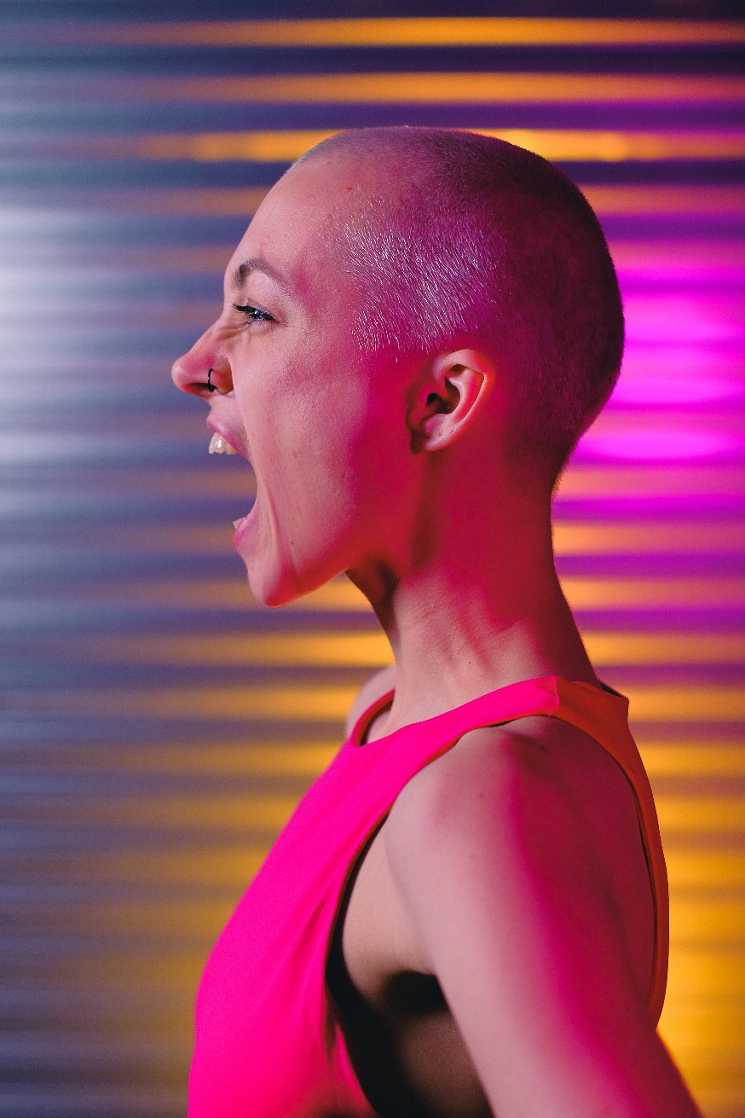
3 taipumukselliset piirteet

Slide 2

Mcadamsin kokonaismalli persoonallisuudesta
Ensimmäinen taso: taipumukselliset piirteet
  melko pysyvät tavat toimia ja käyttäytyä eri tilanteissa
  temperamentti, persoonallisuuden piirteet
Toinen taso: tyypilliset sopeutumistavat
  tilanteesta riippuvia tapoja sopeutua
  tavoitteet ja suunnitelmat; arvot, selviytymiskeinot
Kolmas taso: tarinamuotoinen identiteetti
  yksilön itsestään tekemä ja jatkuvasti kehittyvät tarina

Slide 3
Persoonallisuuden taustatekijät
Biologiset tekijät
  perimä ja evoluutio
Sosiaaliset ja kulttuuriset tekijät
  Ympäristön normit ja odotukset
Taustatekijät vaikuttavat kaikkiin persoonallisuuden tasoihin

Slide 4

Taipumukselliset piirteet
Kuvaavat mm.:
  miten ihminen reagoi
  miten voimakkaasti ihminen reagoi
  millaisiin asioihin ihminen kiinnittää huomiota

Slide 5
temperamentti
Temperamentti
  Yksilöllinen ja synnynnäinen toimintatyyli ja reagointitapa
Rothbartin temperamenttimalli
  reaktiivisuus: automaattinen reaktio erilaisiin tapahtumiin
    taipumus kokea myönteisiä tunteita
    taipumus kokea kielteisiä tunteita
  itsesäätely: kehityksen myötä kypsyvä taito, joka säätelee reaktiivisuutta
Temperamentin vaikutus näkyy erityisesti stressaavissa tilanteissa ja avoimissa tilanteissa.

Slide 6

Temperamentin ja ympäristön yhteensopivuus
Kuvaa, miten hyvin ympäristö sopii yhteen ihmisen temperamentin kanssa.
Huono yhteensopivuus: ympäristö ei tue henkilön temperamenttia
  heikentää toimintakykyä, koska ihmistä ei hyväksytä sellaisena kuin hän on
Temperamentin ja ympäristön yhteensopivuus ei tarkoita samankaltaisuutta.
  helposti hermostuva lapsi hyötyy luultavasti kärsivällisestä ympäristöstä

